Slide 1

二年级语文下册
5.泉水

Slide 2
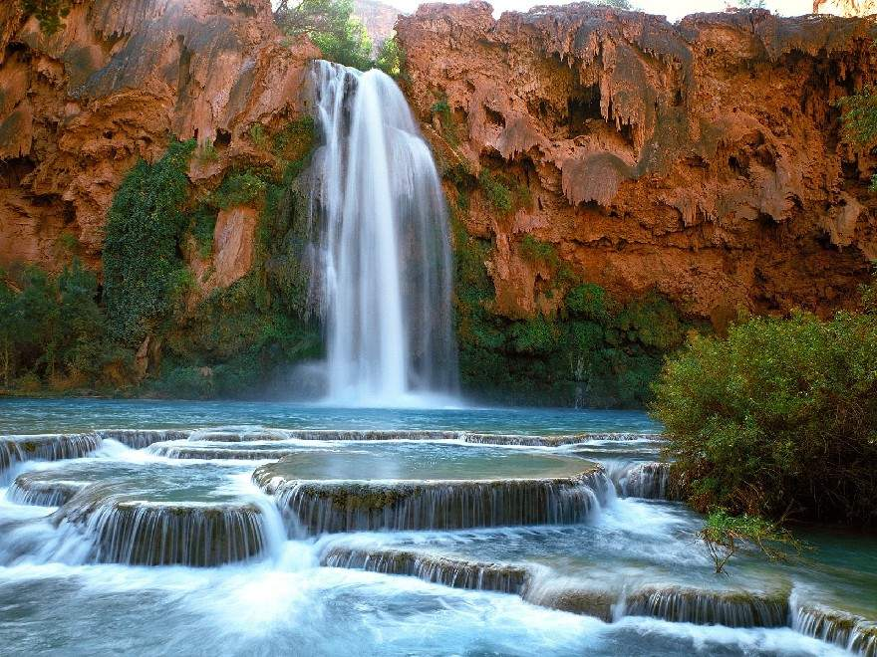


Slide 3
5泉水
泉 水

Slide 4

泉水
水塔
瓦罐
天然
清脆
石缝
结苹果
杜鹃花
一股清泉
jié
（蝴蝶结）(结尾)
结
jiē
（结果子）(结实)

Slide 5
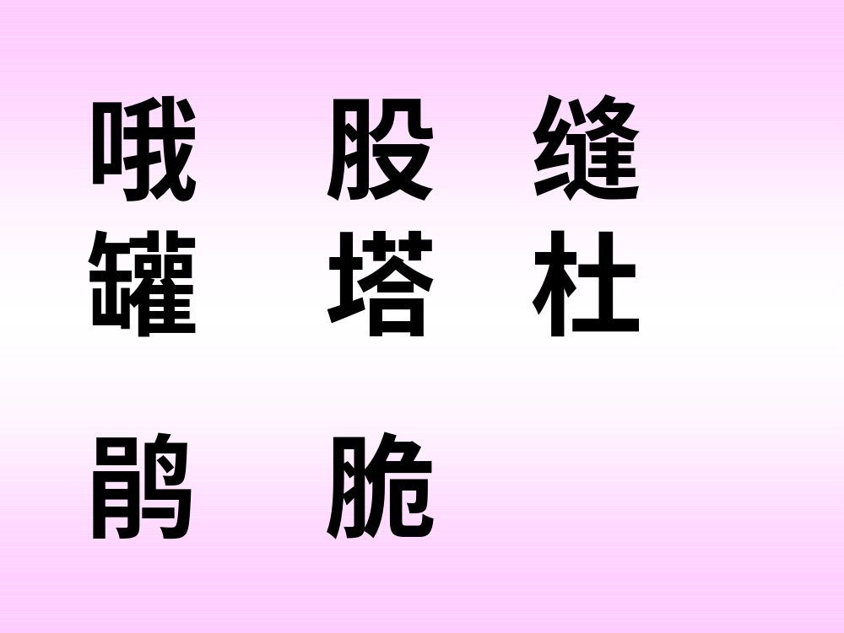


Slide 6
这些生字藏到句子中了，你还会读吗？
1、哦，原来是一股清泉从石缝里冲出来，来到这阳光灿烂的世界。

Slide 7
这些生字藏到句子中，你还会读吗？
2、泉水流过山间的平地，火红的杜鹃花照见了自己美丽的身影。

Slide 8
这些生字藏到句子中了，你还会读吗？
3、泉水说：“唱吧，唱吧！我的琴声很美很美，正好为你清脆的歌声伴奏。”

Slide 9
边听课文朗读边思考：
1、泉水姑娘从哪里来？要到哪里去？
2、泉水姑娘过了哪些地方？一路上遇到了谁？

Slide 10
1 、泉水流进山腰的水池，山里的姐姐提着瓦罐来打水 。
2、泉水流过山间的平地，火红的杜鹃花照见了自己美丽的身影。
3、泉水流到山坡的果园里，果树大口大口地喝水。
4、泉水穿过静静的山谷，画眉鸟在尽情地歌唱。

Slide 11
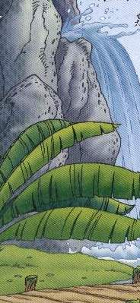
丁冬，丁冬，是谁在山上弹琴？哦 ，原来是一股清泉从石缝里冲出来，来到这阳光灿烂的世界.

Slide 12
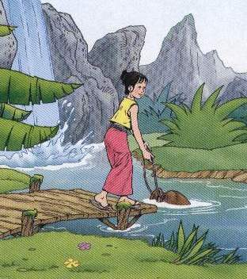
泉水流进山腰
的水池，山里的姐姐
提着瓦罐来打水 。泉
水说：“来吧，来吧！
我的水很多很多，山
上有一座天然水塔。
”

Slide 13
来吧！我的水很多，山上有一座天然水塔。
来吧， 来吧！我的水很多很多，山上有一座天然水塔。

Slide 14
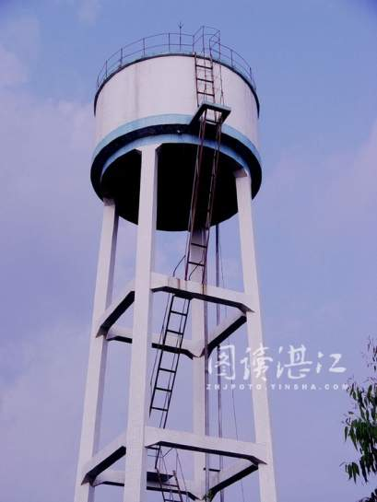

Slide 15
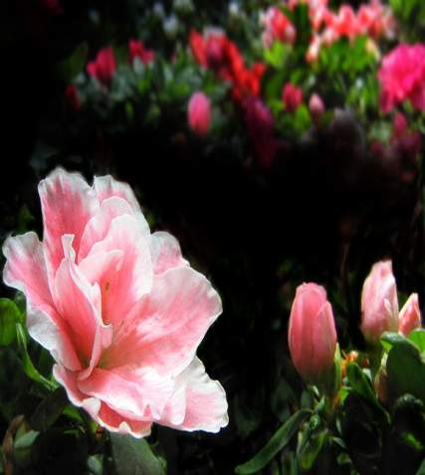
泉水流过山间的平地，火红的杜鹃花照见了自己美丽的身影。泉水说：“照吧，照吧！我的水很清很清，像一面明亮的镜子。”

Slide 16
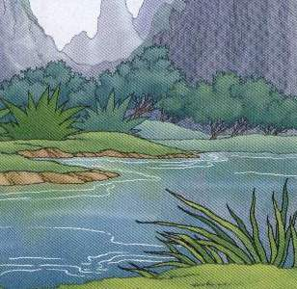
泉水流到山坡的果园里，果 树大口大口地喝水。泉水说：“喝吧，喝吧！我的水很甜很甜，喝饱了，你们能结出更大更甜的果子。”

Slide 17
泉水穿过静静的山谷，画眉鸟在尽情地歌唱。泉水说：“唱吧，唱吧！我的琴声很美很美，正好为你清脆的歌声伴奏。”

Slide 18
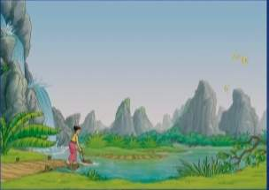

泉水还会流到哪?看到了什么?说了些什么?

Slide 19
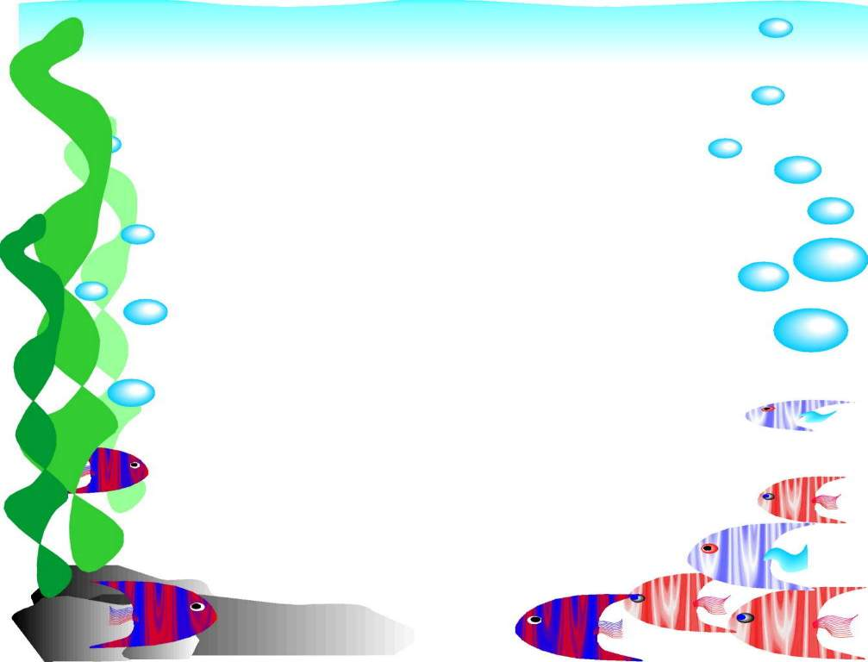
泉水流到_______他看见了________泉水说_________
我会说

Slide 20
丁冬，丁冬，欢快的泉
水弹着琴跑下山去。跑呀，跑呀，一路上遇到了好多同伴。他们互相问候：你好！你好！他们互相约定：大海里见！大海里见！

Slide 21


我会读
泉水泉水你到哪里去？
我要流进小溪里。
溪水溪水你到哪里去？
我要流进江河里。
江水河水你们要到哪里去？
我们都要流进海洋里。

